Slide 1
ক্লাসের সকলকে
শুভেচ্ছা

Slide 2
শিক্ষক পরিচিতি
পাঠ পরিচিতি
শ্রেণি: ষষ্ঠ
বিষয়: তথ্য ও যোগাযোগ প্রযুক্তি
অধ্যায় : ১ম
পাঠ: ১
সময়: ৫০ মিনিট
তুহিন সরদার
সহকারী শিক্ষক (কম্পিউটার)
ত্রিমোহনী মাধ্যমিক বিদ্যালয়
দাকোপ, খুলনা

Slide 3
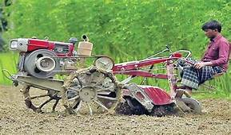
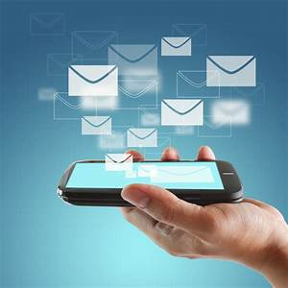
ছবিগুলোতে আমরা কী দেখতে পাচ্ছি?
ট্রাক্টরের মাধ্যমে চাষ করা হচ্ছে
মোবাইলের মাধ্যমে SMS পাঠানো হচ্ছে

Slide 4
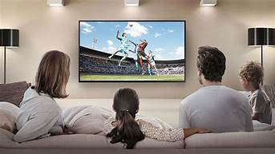
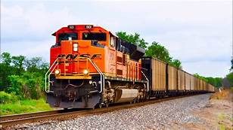
ছবিগুলোতে আমরা কী দেখতে পাচ্ছি?
টেলিভিশনে পরিবারের সবাই মিলে অনুষ্ঠান দেখা
ট্রেনের মাধ্যমে এক স্থান থেকে অন্য স্থানে যাওয়া যায়
উপরের ছবিগুলোর মাধ্যমে আমারা কিসের ধারণা পাই

Slide 5
আজকের পাঠের বিষয়..
তথ্য ও যোগাযোগ প্রযুক্তির ধারণা

Slide 6
শিখনফল
এই পাঠ শেষে শিক্ষার্থীরা -
তথ্য ও যোগাযোগ প্রযুক্তির কী বর্ণনা করতে পারবে;
তথ্য ও যোগাযোগ প্রযুক্তিতে ব্যবহৃত কতকগুলো যন্ত্র চিহ্নিত করতে পারবে;
রেডিও, টেলিভিশন, মোবাইল, ইন্টারনেট ও মাল্টিমিডিয়া প্রজেক্টরের ব্যবহার বর্ণনা করতে পারবে।

Slide 7
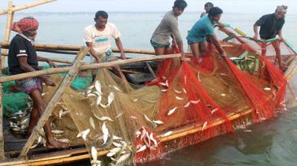
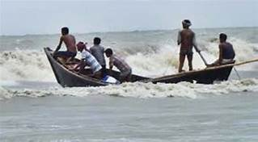
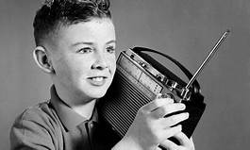
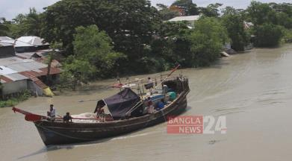
নিচের ছবিগুলো লক্ষ্য কর :
জেলেরা সাগরে মাছ ধরছে
সাগরে মাঝে মাঝে ঝড় ওঠে
রেডিওর মাধ্যমে ঝড়ের খবর নেওয়া যায়
ঝড়ের আগে উপকূলে ফিরে আসা যায়

Slide 8
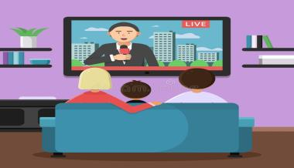
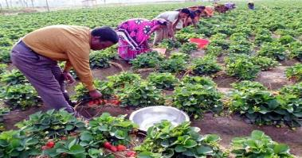
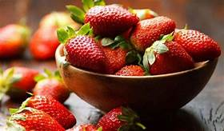
নিচের ছবিগুলো লক্ষ্য কর :
টেলিভিশনে বিভিন্ন অনুষ্ঠান দেখা যায়
কৃষি দিবানিশ অনুষ্ঠান দেখে স্ট্রবেরি চাষ সম্পর্কে জানা যায়
একজন কৃষক স্ট্রবেরি ফলের চাষ করে
কৃষক এই ফল বিক্রি করে প্রচুর অর্থ উপার্জন করে

Slide 9
নিচের ভিডিওটি লক্ষ কর
ছেলেটি যে ডিভাইসের মাধ্যমে পরীক্ষার ফলাফল জানতে পারল সেটি কী?
সেটি একটি প্রযুক্তি

Slide 10
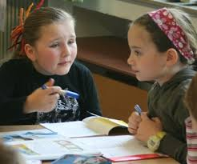
জোড়ায় কাজ
প্রতিদিন ব্যবহৃত হয় এমন ১০টি প্রযুক্তির নাম লেখ

Slide 11
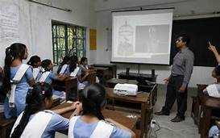
এস আরো কিছু বিষয় সম্পর্কে জানি
ক্লাসে মাল্টিমিডিয়া প্রজেক্টরে নেওয়া হচ্ছে
অনলাইনে ঘরে বসে শিক্ষার্থীরা ক্লাস করছে

Slide 12
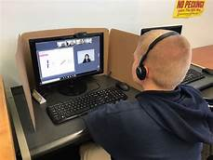
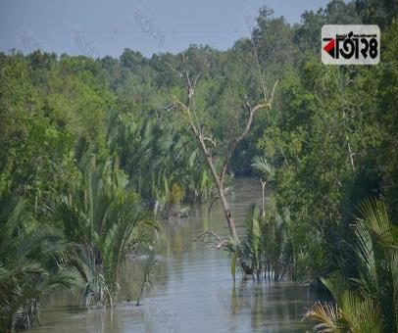
এস আরো কিছু বিষয় সম্পর্কে জানি
কম্পিউটারে ইন্টারনেট ব্যবহার করে তথ্য পাওয়া যায়
ইন্টারনেট থেকে তথ্য নিয়ে আমরা সুন্দরবন সর্ম্পকে জানতে পারি

Slide 13
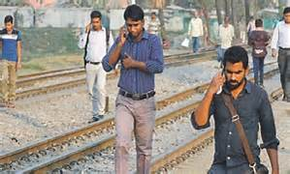
এস আরো কিছু বিষয় সম্পর্কে জানি
কম্পিউটারে ইন্টারনেট ব্যবহার করে তথ্য পাওয়া যায়
ইন্টারনেট থেকে তথ্য নিয়ে আমরা সুন্দরবন সর্ম্পকে জানতে পারি

Slide 14
দলীয় কাজ
আজকের পাঠের উল্লেখিত প্রযুক্তির যে কোন একটি বর্ণনা কর

Slide 15
আজকে যা কিছু নতুন শিখলাম
নতুন শিখলাম
এসএমএস
রেডিও
মাল্টিমিডিয়া প্রজেক্টর
ইন্টারনেট
টেলিভিশন
মোবাইল ফোন

Slide 16
মূল্যায়ন
১. নিচের কোনটি প্রযুক্তি?
ক. তথ্য
খ. ‌উপাত্ত
গ. ট্রাক্টর
ঘ. যোগাযোগ
২। পরীক্ষার ফলাফল জানতে কিসের মাধ্যমে SMS করা যায়?
ক. রেডিও
খ. টেলিভিশন
গ. মোবাইল
ঘ. ল্যান্ডফোন

Slide 17
মূল্যায়ন
৩।সমুদ্র থেকে জেলেরা আবহাওয়ার তথ্য নেয় কোনটির মাধ্যমে?
ক. মোবাইল
খ. ল্যান্ডফোন
গ. রেডিও
ঘ. টেলিভিশন
৪।কিভাবে শিক্ষার্থীরা ঘরে বসে ক্লাস দেখতে পারে?
ক. টেলিফোনে
খ. রেডিও
গ. অনলাইনে
ঘ. ল্যান্ডফোন

Slide 18
বাড়ির কাজ
তোমার বাড়ীতে কী কী প্রযুক্তি ব্যবহার কর তার একটি তালিকা করবে এবং যেকোন একটির ব্যবহার বর্ণনা করে আনবে ।

Slide 19
ধন্যবাদ

